Slide 1
Digital Humanities in Greece
or
How Greek humanists use digital technologies
Πως οι ερευνητές των ανθρωπιστικών επιστημών χρησιμοποιούν τις ψηφιακές τεχνολογίες στην Ελλάδα
Helen Katsiadakis/ Ελένη Κατσιαδάκη
Academy of Athens/ Ακαδημία Αθηνών
30 May/ 30 Μαΐου 2014
Notes:
Introduction to the introduction
Short
A bilingual experiment
Purpose
-to define the purpose of this workshop (this part is addressed to participants)
to acquaint guest speakers with what to expect as far as digital literacy is concerned.
Digital humanities 2004-2014

Slide 2
Digital divergence
ICT research centres and university departments
Centre for Cultural Informatics - Foundation for Research and Technology-Hellas (FORTH)
Digital Curation Unit (R.C. Athena)
Humanities research centres, university departments, individual scholars
Academy of Athens
National Research Foundation
Universities of Athens, Thessaloniki, Crete, Patras, Aegean etc.
A few notable exceptions
Institutional projects
Initiatives by individual scholars
Notes:
Digital divergence/ Ψηφιακή απόκλιση
ICT research centres and university departments
Humanities research centres, university departments, individual scholars
Humanities research and education underfunded
Role of Research Infrastructures
Paradigm of DARIAH and other Humanities Research Infrastructure initiatives.
Τα παραδείγματα που θα χρησιμοποιήσω είναι ενδεικτικά- δεν πρόκειται για κατάλογο έργων- και θα είναι από το δικό μου επιστημονικό χώρο, διότι αυτόν γνωρίζω καλύτερα.

Slide 3
Early initiatives (1980s)
Historical Archive of the National Bank of Greece- http://ha.nbg.gr/ereunit_program.html
Historical Archive of the Commercial Bank of Greece
Notes:
Within this first phase in the 1980s and 1990s, a number of projects launched within archives departments of the banking sector, where scholars used computer technology to interpret large numerical datasets. Demographic, Economic and Social History as well as Social Sciences were among the disciplines that benefited first from this technological and methodological innovation.
Αλλά οι διοικήσεις των τραπεζών έχουν εγκαταλείψει τη χρηματοδότηση αυτών των πρωτοβουλιών και της τεχνολογίας που τις υποστηρίζει.
Θα δούμε λίγο τώρα πως διαμορφώνεται η εικόνα προκειμένου για μία άλλη κατηγορία πηγών- τις σειρές κειμένων.

Slide 4
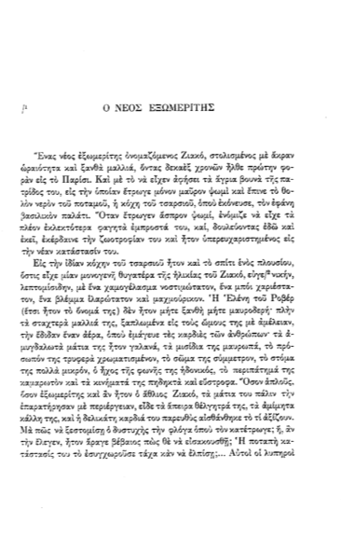
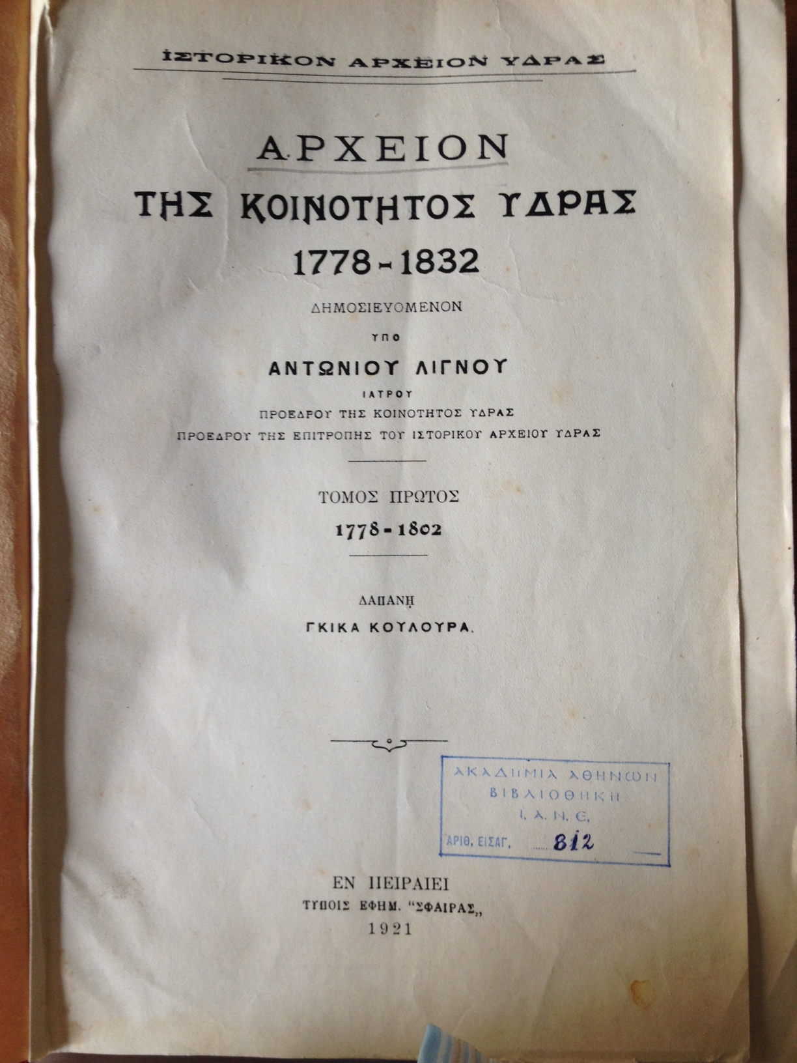
State of affairs
Notes:
State of affairs. Στις περισσότερες περιπτώσεις έχουμε μεγάλα σώματα κειμένων- εκδόσεις του προηγούμενου και του 19ου αιώνα σε μεγάλες σειρές σε αναλογική μορφή. (εικόνες από Άπαντα του Ρήγα Βελεστινλή 5 τ. και από Αρχείο Kοινότητας Ύδρας 16 τ., 1921-1932).

Slide 5
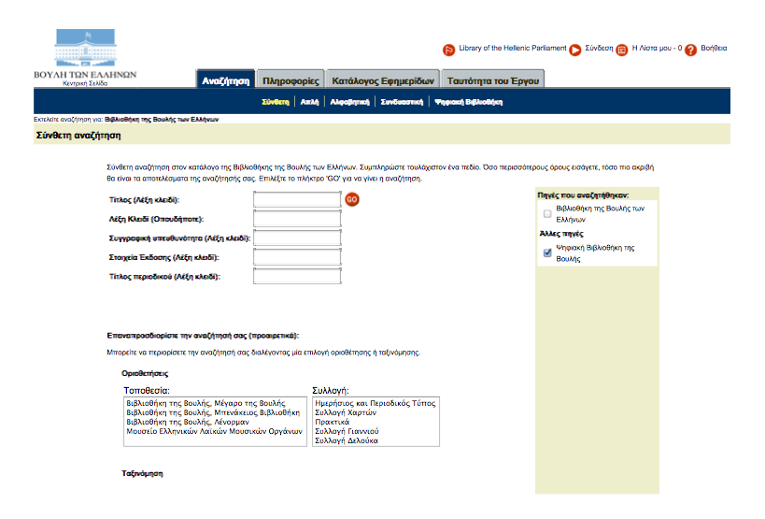
Notes:
Αν πάμε στη μεγάλη ψηφιακή συλλογή των εφημερίδων της Βιβλιοθήκης της Βουλής και επιλέξουμε από τον κατάλογο, εμφανίζεται ένα σώμα εφημερίδας

Slide 6
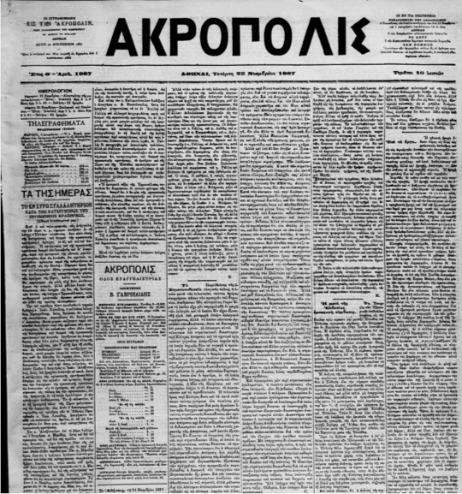
Notes:
το οποίο έχει αυτή τη μορφή.
Είναι πολύ σημαντική πρόοδος, και πολλοί από μας έχουν περάσει ώρες μελετώντας εφημερίδες και άλλο έντυπο υλικό σε αυτή τη μορφή.

Slide 7
State of affairs
A few examples:
http://anemi.lib.uoc.gr/
Notes:
Ανέμη> Εμμανουήλ Φωτιάδης> Σύντομος πραγματεία περί επικού μέτρου και επικής διαλέκτου

Slide 8
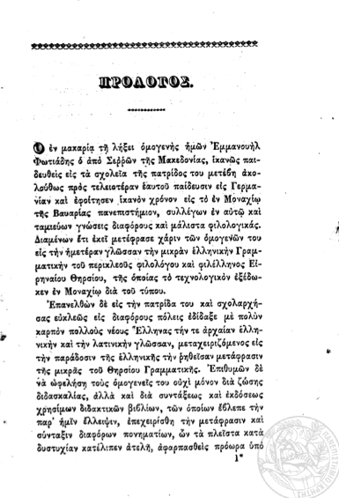
Notes:
Ανέμη> Εμμανουήλ Φωτιάδης> Σύντομος πραγματεία περί επικού μέτρου και επικής διαλέκτου.
Αλλά αυτή είναι μέρος μόνο του υλικού που διατίθεται στην έρευνα. Το πιο πρόσφατο ήδη διατίθεται ήδη σε καθαρά ψηφιακή μορφή, όπως αυτή:

Slide 9
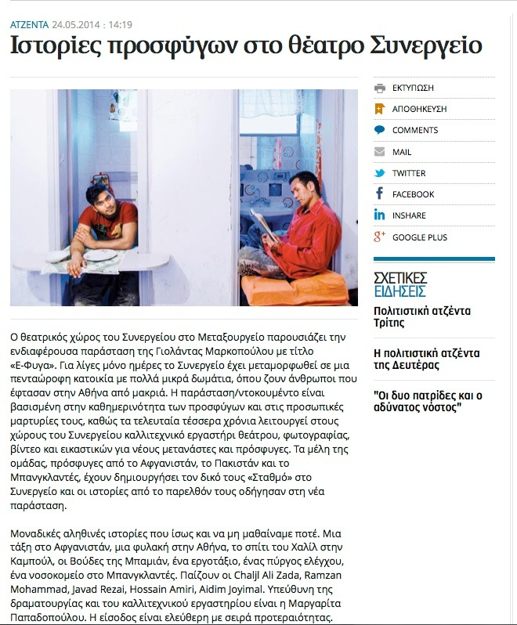
http://www.kathimerini.gr/
Notes:
από τις εσωτερικές σελίδες της Καθημερινής.

Slide 10
State of affairs
A more recent example:
http://www.greek-language.gr/Resources/literature/tools/concordance/index.html
Notes:
Ανεμόσκαλα> Βάρναλης> Πυθμένες> Μάταια> html

Slide 11
<div class="poem cnd_text"><h3 class="align-center case-allcaps">
​​​​​Μάταια
</h3>
<table style="position: relative" align="center"><tbody><tr><td><p>
<span class="l">Απ’ τον άπιαστο κόσμο</span>
<span class="l">κάτι έχει κοινωνήσει</span>
<span class="l">ο νους πὄχει ζητήσει</span>
<span class="l">τον άγνωστο Θεό·</span>
</p><p>
<span class="numbering">5 </span><span class="l">κάτι που ωραίο εχύθη</span>
<span class="l">στα στήθη για ν’ ανάψει</span>
<span class="l">με του ηλιού τη λάμψη</span>
<span class="l">κάθε όνειρό μου αχνό.</span>
</p><p>
<span class="l">Κι άπλωσε χωρίς άκρη,</span>
<span class="numbering">10 </span><span class="l">του τραγουδιού η <span class="name">Πυθία</span></span>
<span class="l">στης γης την αμαρτία</span>
<span class="l">νιοξύπνητα φτερά,</span>
</p><p>
<span class="l">μα δω δε θε ν’ ακούσεις</span>
<span class="l">ό,τι η ψυχή σού λέει</span>
<span class="numbering">15 </span><span class="l">στον κόσμο αυτ’ όπου κλαίει</span>
<span class="l">ακόμα κι η χαρά.</span>​​​​​
</p></td></tr></tbody></table></div>
Μάταια
Απ’ τον άπιαστο κόσμο
κάτι έχει κοινωνήσει
ο νους πὄχει ζητήσει
τον άγνωστο Θεό·
κάτι που ωραίο εχύθη
στα στήθη για ν’ ανάψει
με του ηλιού τη λάμψη
κάθε όνειρό μου αχνό.
Κι άπλωσε χωρίς άκρη,
του τραγουδιού η Πυθία
στης γης την αμαρτία
νιοξύπνητα φτερά,
μα δω δε θε ν’ ακούσεις
ό,τι η ψυχή σού λέει
στον κόσμο αυτ’ όπου κλαίει
ακόμα κι η χαρά.
Notes:
Υπάρχει ανάγκη για ανάπτυξη των πόρων προς αυτήν την κατεύθυνση.
Η κατάσταση δυσκόλεψε με την οικονομική κρίση. Φορείς που είχαν προοπτική την ανάπτυξη της πολιτιστικής κληρονομιάς καταργήθηκαν. Π.χ. το Ευρωπαϊκό Κέντρο Επικοινωνίας Πληροφόρησης και Πολιτισμού − Εθνικό Κέντρο Χαρτών και Χαρτογραφικής Κληρονομιάς − Εθνική Χαρτοθήκη που είχε ιδρυθεί στη Θεσσαλονίκη το 1997 ή το ΕΚΕΒΙ που όλοι γνωρίζουμε στην Αθήνα καταργήθηκαν πρόσφατα.
Ας πάμε τώρα σε μια επιλογή από έργα που έχουν γίνει στο πρόσφατο παρελθόν από φορείς που αναφέρθηκαν στην αρχή- βιβλιοθήκες, αρχεία, ερευνητικά κέντρα, φορείς πολιτιστικής κληρονομιάς: Σκοπός μας δεν είναι να παρουσιάσουμε ένα κατάλογο έργων: Τα παραδείγματα είναι ενδεικτικά

Slide 12
Projects
Archeiomnimon, both a collections portal and a tool developed at the General State Archives
Digital Crete, a project by the Institute for Mediterranean Studies with the technical expertise of its Laboratory of Geophysical - Satellite Remote Sensing and Archaeo-environment
Venizelos’s private papers, a virtual reconstruction of his papers, a project undertaken by the National Research Foundation Eleftherios K. Venizelos
Greek language portal a high-quality portal for textual resources constructed by the Centre for the Greek Language

Slide 13
A few more
Greek Revolution and the Foundation of the Greek State, a subject specific collection of resources held by the Academy of Athens
the Survey results in Boubon (Cibyratis, northern Lycia) realised by the Institute for Historical Research of the National Research Foundation,
the Greek Rural Economy during the Inter-war years carried out by the Institute for Mediterranean Studies
ERT digital archive

Slide 14
Anna Komnene a project realized by the European Centre of Byzantine and Post-Byzantine Monuments
http://www.atsf.co.uk/dottext/domesday.html
Notes:
που μας φέρνει σε μιαν άλλη διάσταση που σχετίζεται με την ψηφιακή μορφή των έργων, το ζήτημα της επιμέλειας (ζήτημα τεχνολογικό αλλά και στρατηγικό).
Αγγλικό παράδειγμα doomsday project, ένα πολύ φιλόδοξο έργο μιας νέας απογραφής που πραγματοποιήθηκε από το BBC το 1986 για τα 900 χρόνια από την παλαιότερη αγγλική απογραφή του 1086 και το οποίο αναφέρεται ως κλασικό παράδειγμα ψηφιακής αχρήστευσης (obsolescence).

Slide 15
Overcoming the digital divergence
What is needed
Resources
Methods
Skills
to work with digital tools to access/ create/ process digital resources in a way that will produce new knowledge
Notes:
Τι έχουμε τώρα μπροστά μας και σε τι θα μπορούσαν να συμβάλουν συναντήσεις εργασίας σαν τη σημερινή
ώστε ο ερευνητής να χρησιμοποιήσει τις δυνατότητες της τεχνολογίας για να προσεγγίσει τις πηγές με νέους τρόπους προκειμένου να αυξήσει τη γνώση του για το περιβάλλον του.
Πηγές με κατάλληλη μορφή και επαρκή περιγραφικά μεταδεδομένα
Γνώση της μεθοδολογίας για να θέσουμε τα κατάλληλα ερωτήματα Δεξιότητες για να επεξεργαστούμε αυτές τις πηγές

